Slide 1
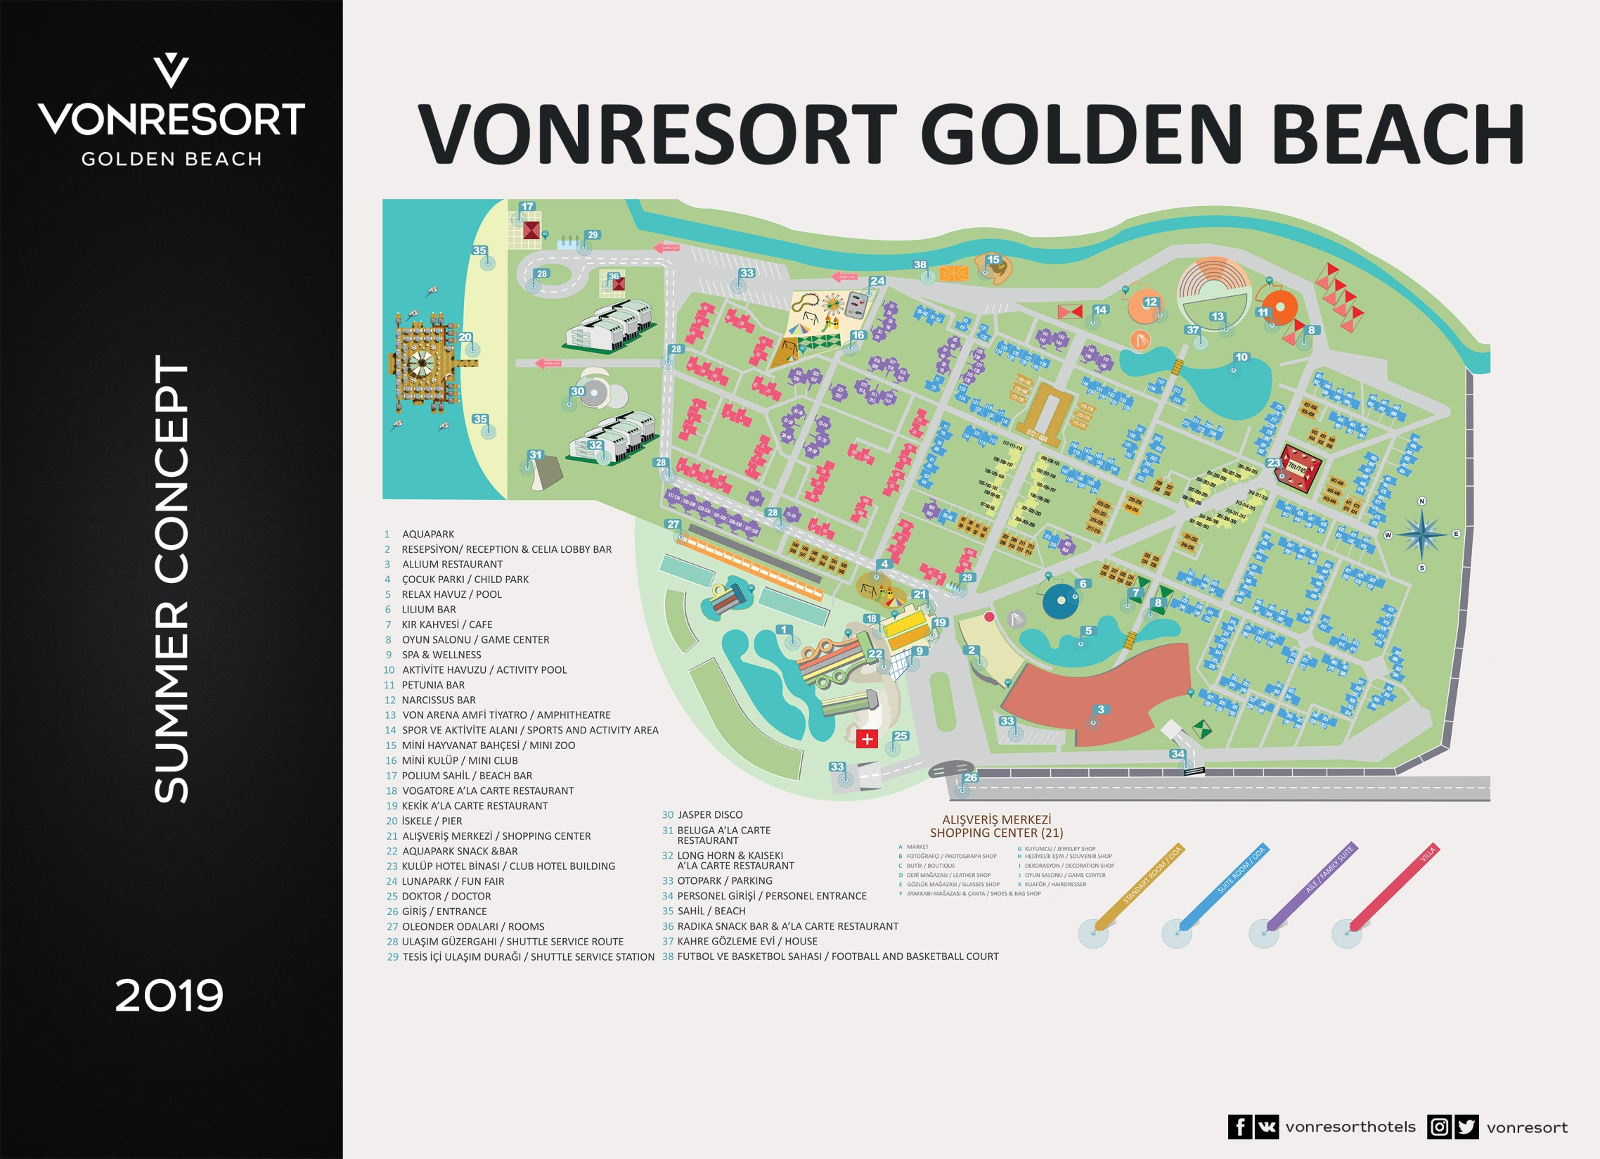
UALL

Slide 2





ЕДА И НАПИТКИ
Главный ресторан «Allium»:
Завтрак | 07:00-10:00
Позд.Завтрак | 10:00-11:00
Обед | 12:30-14:00
Ужин | 19:00-21:00
Ночные закуски | 23:30-00:30
Бары :
Лобби бар «Ceria» | 24 Hours
Бар «Lilium» | 10:00-24:00
Бар «Petunia» | 10:00-24:00
Бар на пирсе | 10:00-24:00
Бар «Aquapark» | 10:00-17:00
Бар «Polium» | 10:00-18:00
Кофейня «Tea&Coffee» | 10:00-24:00
Бар «Jasper» | 23:30-02:00
UALL
Закусочные :
Закусочная «Radika» | 12:30-17:00
Закусочная Гёзлеме«Kahre» | 12:00-15:45
Закусочная «Aquapark» | 12:00-16:00

Slide 3

СПЕЦИАЛЬНЫЕ РЕСТОРАНЫ
Рестораны A’La Carte :
Турецкий «Kekik» | 19:00-21:30
Средиземноморский «Radika» | 19:00-21:30
Дальневосточный «Kaiseki» | 19:00-21:30
Steak House «Longhorn» | 19:00-21:30
Итальянский «Vogatore» | 19:00-21:30
Все рестораны платно и по предварительной резервации. Стоимость посещения ресторана 10 € с человека. Дети до 12 лет обслуживаются бесплатно, при заказе детского меню. Все алкогольные напитки за дополнительную плату. ** «Kaiseki» и «Longhorn»рестораны находятся на территории отеля VONRESORT Golden Coast . ** Рестораны A’La Carte открываются 01.05.
UALL
MAKE YOUR DINNER SPECIAL

Slide 4




КОНЦЕПЦИЯ УЛЬТРА ВСЕ ВКЛЮЧЕНО
Бесплатные услуги :
24 часа все местные и некорые импортные напитки
Шведский стол в ресторане
Чай, пирожные
Закусочные
Напитки и закуски в Аквапарке
Мороженое в ресторане
Платные услуги (extra) :
Все Алкогольные напитки в A’la Carte Ресторанах
Бутылочные вина
Марочные импортные напитки
Свежевыжатые соки
Магазины
Мороженое в упаковке
UALL

Slide 5




УСЛУГИ ВСЕ ВКЛЮЧЕНО
Бесплатные услуги :
Wi-Fi соединение
Хамам/сауна
Пляжные полотенца
Сейф в номере
Мини бар в номере
Вход в Аквапарк
Спортивные мероприятия с анимацией
Дискотека
Спортзал
Шезлонги на пирсе
Платные услуги (extra) :
Телефон/Факс
Спа и оздоровительный центр
Сервис в номер
Прачечная
A’la Carte рестораны
Игровая комната
Водные виды спорта
Детская коляска
Доктор
Бронирование Павильонов
UALL

